Slide 1

大数据管理与应用特色班介绍
2026.08

Slide 2

培养定位
对接国家大数据与人工智能发展战略，依托商学院管理学底蕴，推动管理学、统计学、信息科学、数据科学与人工智能的跨学科交叉融合，培养数智化管理人才。
知识结构：“管理学+数据科学+人工智能”交叉融合
能力塑造：数据思维 · 建模能力 · 智能决策 · 数字化运营
发展方向： 互联网、金融、智能制造、新零售等核心产业 / 数据分析师、AI产品经理等关键岗位/政府机关、事业单位/学术深造

Slide 3
培养目标
致力于培养具备卓越数据思维、扎实建模能力与智能系统应用素养，能够驾驭数据资源、融合人工智能技术、运用前沿数据分析方法与智能工具，洞察变革趋势并支撑科学管理决策的复合型数智化管理精英和科研人才。

Slide 4
培养特色
本特色班设立“1+3+6”特色培养模式。
“1”——核心课程体系
立足教育部针对《大数据管理与应用》的相关专业质量标准要求，结合国家业界发展动态需求，设定系统完善且具有专业特色的核心课程体系，涵盖数字化运营管理、商务智能等多个关键领域。
“3”——“三位一体”培养模式
构建“以数据为基础（数据筑基，"懂数据、会处理、能挖掘"），以智能为工具（智能赋能，"会算法、能落地、善优化"），以管理决策为目标（管理决策，"善洞察、会决策、能落地"）”的培养体系。
“6”——六大核心课程设置模块
数据智能、运营优化、管理决策、数智金融、综合实践、科研创新。从以上六大模块，帮助学生提升科研素养和学术能力，拓展数据智能技术能力，提升数据辅助管理决策和运营优化能力。
通过“小班化+导师组+实践教学+实验平台”四位一体举措实施保障。

Slide 5
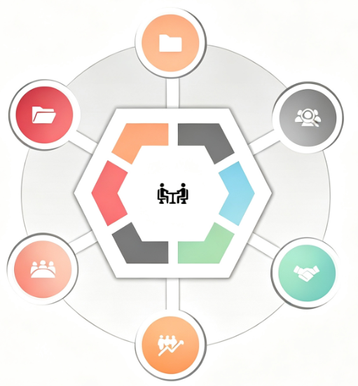
专业课程体系
数据智能模块
管理决策模块
运营优化模块
数智金融模块
综合实践模块
科研创新模块

Slide 6
模块1：数据智能模块
  专业必修
    人工智能与创新（Python）
    新文科智能计算基础
    数据结构与智能算法
    数据挖掘与机器学习
    程序设计
  专业选修
    大数据可视化
    数据库原理与应用
    大数据治理与安全
    物联网技术及应用
    大模型技术与应用
    AI工具开发与应用
    AI智能体设计与开发
    AI产业应用与创新
    数据产品开发

Slide 7
模块2：管理决策模块
  专业必修
    管理学
    管理学专业教育
    微观经济学
    宏观经济学
    统计学
    计量经济学
  专业选修
    管理信息系统
    大数据分析与管理创新
    智能决策理论与方法
    大数据营销
    数字化人力资源管理
    商业大数据与企业战略

Slide 8
模块3：运营优化模块
  专业必修
    数字化运营管理
    智慧物流与供应链管理
    运筹学
    数智商务
  专业选修
    智能优化理论与方法
    智能制造与数字孪生
    商务统计分析
    服务运营管理
    低空经济与智能配送
    数字化采购与仓储

Slide 9
模块4：数智金融模块
  专业必修
    金融学原理
    会计学
    财务管理
  专业选修
    财务金融大数据分析
    区块链与数字金融
    数字化供应链金融
    量化金融与量化投资
    数智化金融风险管理
    绿色金融与ESG数据分析

Slide 10
模块5：综合实践模块
  专业必修
    创新研究与训练
    毕业设计
    实践教学
  专业选修
    AI智能体设计与开发
    AI产业应用与创新
    大数据管理与应用前沿专题
    大数据综合课程设计
    深度学习与大模型实验
    运营与供应链智能优化实验
    管理决策与商业模拟实验
    商务数据分析与可视化实验
    金融大数据综合实验

Slide 11
模块6：科研创新模块
  专业必修
    信息资源管理概论
    文献检索与学术论文写作
  专业选修
    博弈论与信息经济学
    系统建模与仿真
    高级数据分析与建模
  4. 科研训练与学术研讨

Slide 12
所依托学科专业师资力量
本特色班依托南开大学商学院大数据管理与应用专业，隶属于工商管理一级学科。在第五轮学科评估中，工商管理位居A+。
师资队伍结构合理、素质优良，在全国拥有重大的影响力。
其中，管科系拥有21名专任教师，由国家杰青李勇建教授领衔，包括6名教授，11名副教授。具有丰富的教学和科研经验，在MS、MSOM、POM等UTD24国际顶刊发表诸多学术成果。
国家级人才计划入选者1人
中国青年科技奖获得者1人
教育部“新世纪优秀人才支持计划”入选者1人
天津市“131”创新型人才培养工程入选一层次1人、二层次1人、三层次2人
天津市“131”创新型人才团队1个
天津市哲学社会科学创新团队1个

Slide 13
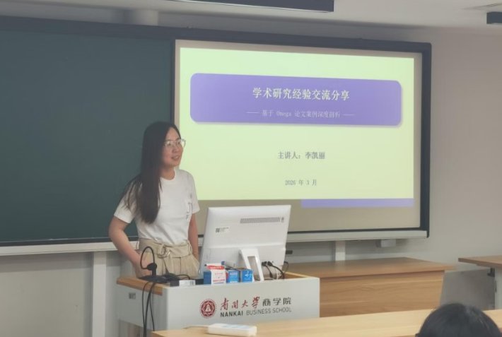
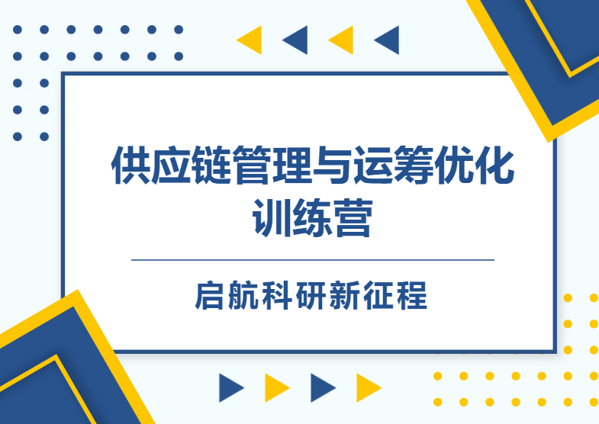
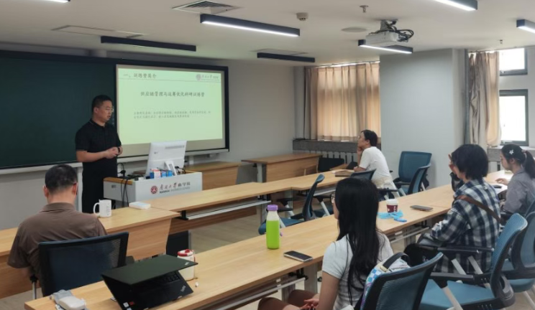
所依托学科资源与平台
本专业提供丰富的科研资源，科研训练营全方位覆盖
训练营依托团队教师科研项目，采用研究生带本科生的老带新模式，组织各小组结合最新国际现实案例提炼问题，展开研究。

Slide 14
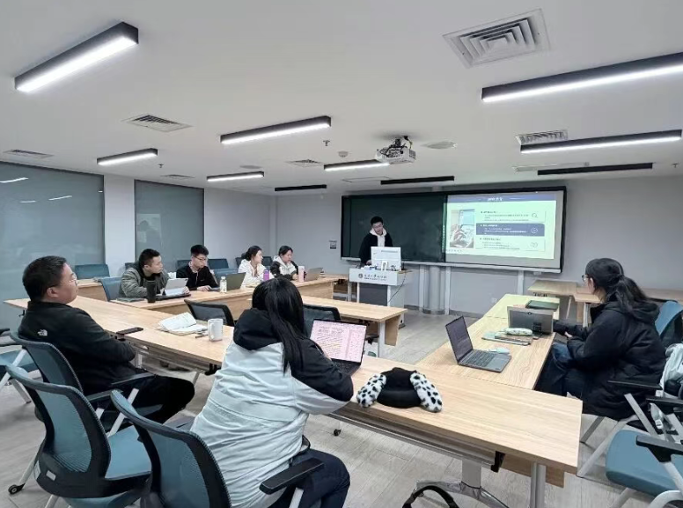
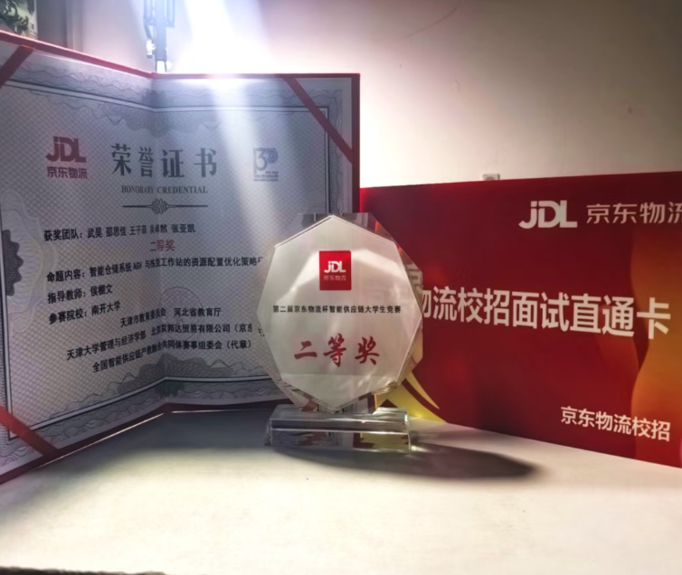
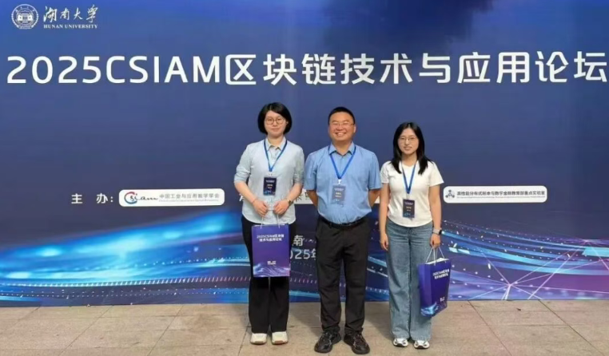
所依托学科资源与平台
以组会为支撑，系统化授课提质
以竞赛为驱动，斩获荣誉佳绩
以会议为纽带，拓宽学术视野
训练营坚持每周定期集中进度汇报，全年线上线下开展组会，精学精读高水平学术论文，带领学员了解前沿领域。
以赛促学，以赛促研，训练营学员在高水平学科竞赛中勇于突破，屡创佳绩。
训练营积极为学员搭建高水平学术交流平台，帮助学员拓宽研究视野、对接优质学术资源。

Slide 15
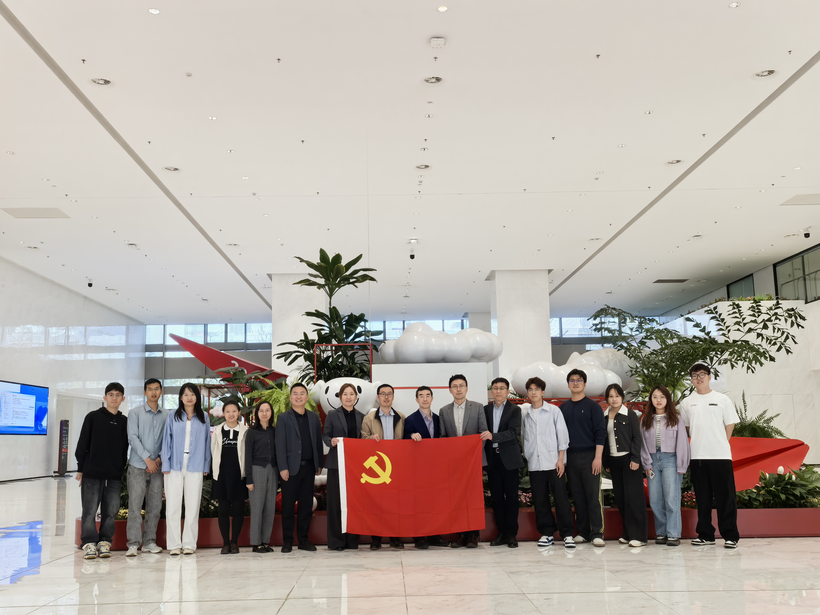
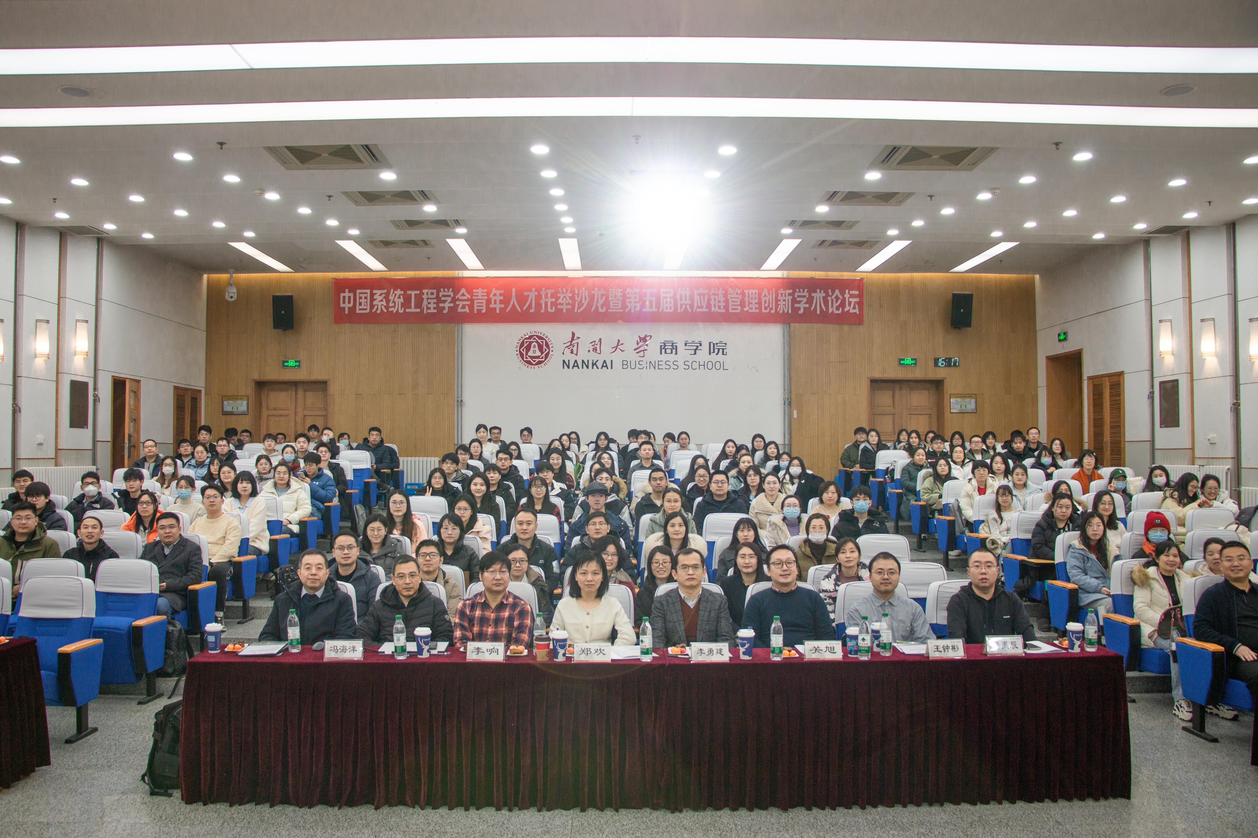
所依托学科资源与平台
本专业提供的学术实践平台宽广
企业实地探访
学术论坛年会
图为2025年4月23日
京东物流合作交流
智能商务与运营管理博士生学术论坛
供应链管理创新学术论坛

Slide 16
选拔方式
本特色班面向全校2026级新生开展二次选拔，报名时不限制高考成绩与选考科目，故不设资格审核环节。
选拔采用“笔试+面试”方式。其中，笔试考核数学与英语两科，由教务部统一组织考试；根据笔试成绩确定面试名单，按照1：2的比例组织面试；最终按“笔试成绩50%+面试成绩50%”加权计算总成绩，择优录取，年度招生计划名额30人。

Slide 17
动态机制与配置
全过程考核与双向流动机制：
每学年综合评价，优秀者获优先支持；不适应者经帮扶未达标可退出，转入原专业普通班；普通班优秀者可申请择优补充进入。
导师配置：
配备导师组（学业导师+项目导师），引导科研训练、竞赛、企业实践及创新项目。
实践基地和实训平台：
与360公司、大数据协会、数据局共建实践基地和实训平台，依托商学院实验平台保障实验教学。

Slide 18
未来发展
本特色班毕业生将具备极强的就业竞争力和广阔的学术深造潜力
就业方向：毕业生可广泛就职于政府机关、事业单位及人工智能、互联网、金融、智能制造、新零售、智慧医疗、交通物流、教育传媒等核心产业，胜任数据分析师、智能决策支持专家、数字化运营经理、AI产品经理等关键岗位。
深造方向：毕业生可继续深造，选择在工商管理、管理科学与工程、应用经济学、金融学、人工智能等相关领域进行科学研究。

Slide 19
欢迎各位同学加入
大数据管理与应用特色班

